Slide 1
SOAS Übung
Gruppe 19
Aufgabe 2 + 3

Slide 2
Aufgabe 2
Setzen Sie nun die Messung der Entropie um. Berechnen Sie dazu aus der Anzahl der Bohnen pro Patch die Wahrscheinlichkeit, dass sich eine Bohne auf einem gewissen Patch beendet. Nutzen Sie die Formel aus den Vorlesungsfolien um daraus die Shannon-Entropie in Bits zu berechnen. Die Entropie soll in einem Plot als Verlauf über die Zeit angezeigt werden. Zeichnen Sie in den Plot auch die theoretische maximale Entropie ein.
Führen Sie nun Experimente mit verschiedenen Weltgrößen und Bohnenzahlen durch. Überlegen
Sie sich aber zunächst, wie Sie die Parameterwerte wählen und warum. Halten Sie Ihren
Gedankengang in der Dokumentation fest. Interpretieren Sie dann die Ergebnisse Ihrer
Experimente. Welchen Bezug hat das implementierte Modell zur informationstheoretischen
Entropie?

Slide 3
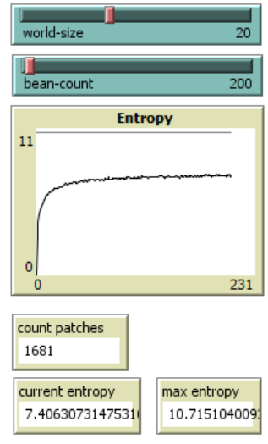
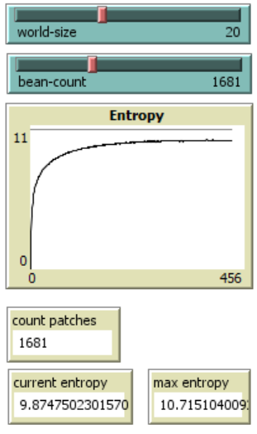
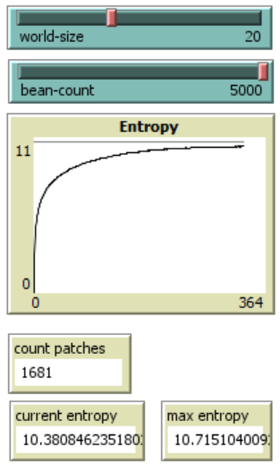
Aufgabe 2
Überlegung:
Wir wählen die Parameter so, dass die Anzahl an Turtles je kleiner, gleich und größer als die Anzahl an Patches. Wir wählen die Parameter so, weil je höher die Anzahl an Turtles desto näher kommt der Versuch an die maximale Entropie.

Slide 4
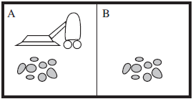
Aufgabe 3
Der simple Staubsaugerroboter verhält sich unter den getroffenen Annahmen in Folie 16 rational. Zeigen Sie dies.
Annahmen
Das Performancemaß P ist festgelegt als die Anzahl sauberer Zellen über den Zeitraum von T = 100 Schritten.
Der Agent kennt lediglich die „Geographie", zwei benachbarte Zellen, nicht aber die Verteilung des Drecks.
Ein dreckige Zelle wird durch Anwendung der Clean-Aktion sauber.
Eine saubere Zelle bleibt sauber.

Slide 5
Aufgabe 3
<A, Dirty>
suck
<A,Clean>
move
<B,Dirty>
suck
<B,Clean>
<B, Dirty>
suck
<B,Clean>
move
<A,Dirty>
suck
<A,Clean>
<A,Clean>
move
<B,Dirty>
suck
<A,Clean>
<B,Clean>
move
<B,Clean>
move
<A,Dirty>
suck
<A,Clean>
move
<B,Clean>

Slide 6
Aufgabe 3
Nehmen wir nun an, unnötige Bewegung würde bestraft, da zusätzliche Energie verbraucht wird. Beschreiben Sie zunächst ein geeignetes Performancemaß P‘ sowie eine Agentenfunktion f‘, welche rational agiert. Beschreiben Sie, warum der simple Agent nun nicht mehr rational ist.
Performancemaß P‘:
Anzahl sauberer Zellen und Anzahl Energiepunkte über Zeitraum von T = 100 Schritten.
Agentenfunktion f‘:
Wahrnehmungen | Aktionen
<A, Clean, E= 100> | move, e=e-1
<A, Dirty, E= 100> | clean
<A, Dirty, E= 100>, <A, Clean, E= 100>, <B, Clean, E= 99> | wait
<A, Clean, E= 100>, <B, Clean, E= 99> | wait

Slide 7
Aufgabe 3
Simpler Agent rational?
Nein, der simple Agent wäre nicht rational.
Wäre der Agent noch relational würde er den bestmöglichen Weg wählen um einen möglichst geringen Energieverlust zu erleiden. Jedoch kann der Agent nicht wissen ob eine benachbarte Zelle dreckig ist und macht dadurch unter Umständen unnötige Wege. (nicht maximale Performance)
Der simple Agent hat keine „Wait“ – Aktion und würde so in die nächste Zelle fahren -> unnötiger Energieverlust.

Slide 8
Aufgabe 3
Geben Sie eine PEAS-Beschreibung und Kategorisierung anhand der vorgestellten Dimensionen für die folgenden Task-Umgebungen an:
Bieten auf einen Gegenstand bei einer Auktion
Suche nach Wrackteilen mit autonomen Unterwasser-Fahrzeugen
Agententyp | Performance | Umgebung | Aktuatoren | Sensoren
Bieter | Mit niedrigstem Gebot den Gegenstand erwerben | Auktionshaus, Auktionator, andere Bieter, Auktionsgut | Mund und Hand zum bieten | Ohren, Augen
Agententyp | Performance | Umgebung | Aktuatoren | Sensoren
AUV | Gefundene Wrackteile, Verbrauchte Energie | Gesteine, Meer, andere Schiffe, Tiere, Mensch | Propeller, Steuer, Motor | Kompass, Tiefensensor, Sonar, Radar

Slide 9
Aufgabe 3
Intelligenter Stromverbrauch – Zur Zeiten hoher Strompreise sollten geplante energieintensive Vorgänge verschoben werden
Agententyp | Performance | Umgebung | Aktuatoren | Sensoren
Intelligenter Stromzähler | Minimale Kwh/€ | Energieversorger, Verbrauchende Geräte | Stromsteuerung | Stromnetz

Slide 10
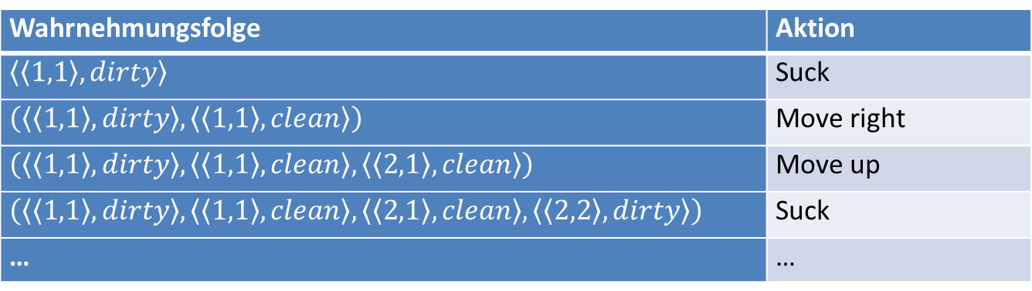
Aufgabe 3
Entwickeln Sie eine Zustandsmaschine für den Staubsaugerroboter aus der Vorlesung (Folie36). Der Roboter soll periodisch alle Felder besuchen und Schmutz möglichst effizient entfernen. Kann Nichtdeterminismus hilfreich sein? Geben Sie den Wert der Agentenfunktion für ein paar Wahrnehmungssequenzen an.
Wenn der Roboter nichtdeterministisch handeln kann, dann kann er gezielt zu dreckigen Zellen fahren und nicht nach einem periodischen Ablaufplan. -> unnötige Wege (Energie?)
Wahrnehmungsfolge | Aktion
$$〈〈1,1〉,dirty〉$$ | Suck
$$\left(〈〈1,1〉,dirty〉, 〈〈1,1〉,clean〉\right)$$ | Move right
$$\left(〈〈1,1〉,dirty〉, 〈〈1,1〉,clean〉, 〈〈2,1〉,clean〉\right)$$ | Move up
$$\left(〈〈1,1〉,dirty〉, 〈〈1,1〉,clean〉, 〈〈2,1〉,clean〉, 〈〈2,2〉,dirty〉\right)$$ | Suck
… | …

Slide 11
dirty / suck
dirty / suck
dirty / suck
0,2
clean/ move left
1,2
clean/ move left
2,2
clean/ move down
clean/ move up
dirty / suck
dirty / suck
0,1
1,1
clean/ move right
2,1
dirty / suck
clean/ move up, move left
clean/ move down
dirty / suck
dirty / suck
0,0
clean/ move right
1,0
clean/ move right
2,0
dirty / suck

Slide 12
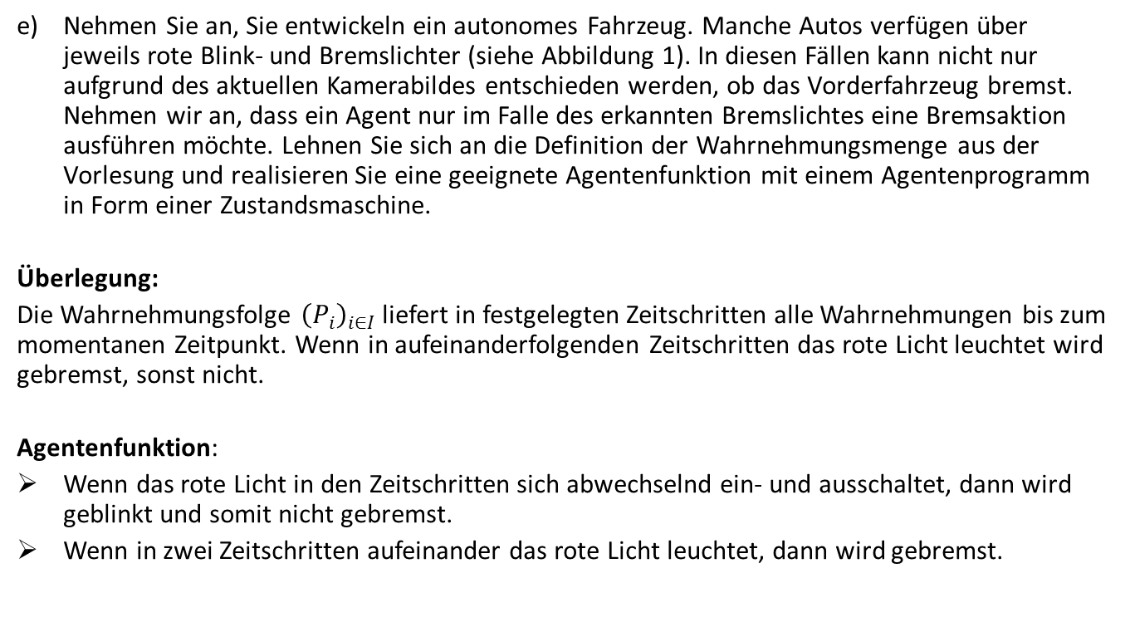
Aufgabe 3
Nehmen Sie an, Sie entwickeln ein autonomes Fahrzeug. Manche Autos verfügen über jeweils rote Blink- und Bremslichter (siehe Abbildung 1). In diesen Fällen kann nicht nur aufgrund des aktuellen Kamerabildes entschieden werden, ob das Vorderfahrzeug bremst. Nehmen wir an, dass ein Agent nur im Falle des erkannten Bremslichtes eine Bremsaktion ausführen möchte. Lehnen Sie sich an die Definition der Wahrnehmungsmenge aus der Vorlesung und realisieren Sie eine geeignete Agentenfunktion mit einem Agentenprogramm in Form einer Zustandsmaschine.
Überlegung:
Die Wahrnehmungsfolge ${\left(P_{i}\right)}_{i∈I}$ liefert in festgelegten Zeitschritten alle Wahrnehmungen bis zum momentanen Zeitpunkt. Wenn in aufeinanderfolgenden Zeitschritten das rote Licht leuchtet wird gebremst, sonst nicht.
Agentenfunktion:
Wenn das rote Licht in den Zeitschritten sich abwechselnd ein- und ausschaltet, dann wird geblinkt und somit nicht gebremst.
Wenn in zwei Zeitschritten aufeinander das rote Licht leuchtet, dann wird gebremst.

Slide 13
Rotes Licht aus
Rotes Licht an
Rotes Licht aus
Rotes Licht an / bremsen
Rotes Licht aus
Rotes Licht an / bremsen

